Slide 1
2D 게임프로그래밍 1차 발표
03반 2015182047 김강현

Slide 2
게임 컨셉
게임 이름
- 슈팅 런 (Shooting Run)
장르
- 슈팅, 플랫포머
플레이 방법
- 플레이어는 다가오는 장애물과 몬스터의 방해로부터 피하거나 공격하면서 진행합니다.
- 도착지점에 골인하면 게임이 클리어 됩니다.
특징
- 장애물 달리기에서 재미를 위해 게임적인 요소(슈팅, 몬스터 등)가 추가된 게임입니다.
- 목숨은 3개로 제한됩니다. 목숨이 모두 소진되면 클리어에 실패하기 때문에 점프와 슈팅의 정밀한 컨트롤이 요구됩니다.

Slide 3
진행 흐름
Title Scene
Play Scene
Title Scene
- ＂게임 플레이＂버튼을 누르면 Play Scene으로 이동합니다.
- ＂게임 종료＂ 버튼을 누르면 게임이 종료됩니다.
Play Scene
- 카운트 다운 이후 플레이가 시작됩니다.
- 플레이어가 최종 도착 지점에 도착하면 클리어 문구가 나오고 특정 키 입력 시 프로그램이 종료됩니다.

Slide 4
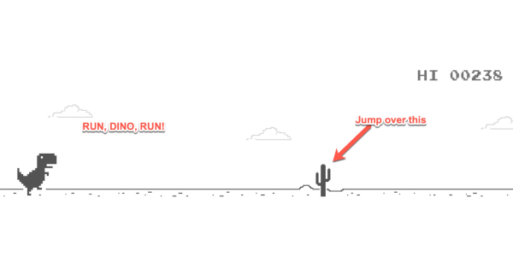

진행 흐름
진행 흐름 이해
- Chrome Dinosaur와 유사한 방식의 장애물 달리기 게임입니다.
- 플레이어는 오른쪽과 같은 이미지이며 슈팅 공격이 가능합니다. 플레이어를 위협하는 몬스터가 따로 등장합니다.

Slide 5
개발 일정
일자 | 내용 | 상세
1 주차 | 리소스 수집 | 개발에 필요한 리소스를 수집하고 편집합니다.
2 주차 | 프레임워크 설계 | 콘텐츠 개발에 필요한 각종 모듈을 생성하고 체계화합니다.
3 주차 | Scene 생성 | 게임의 Scene을 생성하고 렌더링합니다. ex) 타이틀 Scene, 플레이 Scene
4 주차 | 오브젝트 생성 및 구현, 타이머 | 각종 오브젝트 클래스를 구현하고 렌더링합니다. ex) 배경, 플레이어 생성 및 이동, 애니메이션 렌더링, 키 다운 시 점프, 총알 발사, 장애물, 몬스터 등 시간 관련 기능을 추가합니다.
5 주차 | 중간 점검 | 중간 점검 단계입니다. 현재 코드베이스를 검토하여 미완성된 부분이 있다면 마저 완성합니다.
6 주차 | 충돌 | 오브젝트간 충돌을 구현합니다.
7 주차 | 사운드, UI | 사운드 및 UI를 구현합니다.
8 주차 | 최종 점검 | 릴리즈 이전 최종 마무리 단계입니다. 현재 코드베이스를 검토하여 미완성된 부분이 있다면 마저 완성합니다.

Slide 6
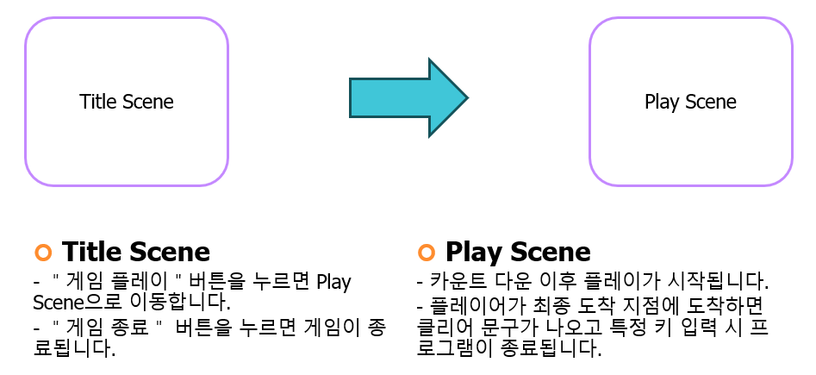
게임 기획서
게임 이름 : 슈팅 런 (Shooting Run)
장르 : 슈팅, 플랫포머
게임 방법 : 플레이어 캐릭터를 조작하여 다가오는 장애물을 피하고 방해하는 몬스터를 피하거나 공격합니다.
클리어 방법 : 도착지점에 골인하면 게임이 클리어 됩니다.
게임 특징
- 장애물 달리기에서 재미를 위해 게임적인 요소(슈팅, 몬스터 등)가 추가된 게임입니다.
- 목숨이 한정되어 있습니다. 목숨이 모두 소진되면 클리어에 실패하기 때문에 점프와 슈팅의 정밀한 컨트롤이 요구됩니다.
진행 흐름

Slide 7
게임 기획서
개발 프로세스 최소 범위입니다. 부수적인 콘텐츠 개발 프로세스는 다음 슬라이드에서 설명합니다.
일자 | 내용 | 상세
1 주차 | 리소스 수집 | 개발에 필요한 리소스를 수집하고 편집합니다.
2 주차 | 프레임워크 설계 | 콘텐츠 개발에 필요한 각종 모듈을 생성하고 체계화합니다.
3 주차 | Scene 생성 | 게임의 Scene을 생성하고 렌더링합니다. ex) 타이틀 Scene, 플레이 Scene
4 주차 | 오브젝트 생성 및 구현, 타이머 | 각종 오브젝트 클래스를 구현하고 렌더링합니다. ex) 배경, 플레이어 생성 및 이동, 애니메이션 렌더링, 키 다운 시 점프, 총알 발사, 장애물, 몬스터 등 시간 관련 기능을 추가합니다.
5 주차 | 중간 점검 | 중간 점검 단계입니다. 현재 코드베이스를 검토하여 미완성된 부분이 있다면 마저 완성합니다.
6 주차 | 충돌 | 오브젝트간 충돌을 구현합니다.
7 주차 | 사운드, UI | 사운드 및 UI를 구현합니다.
8 주차 | 최종 점검 | 릴리즈 이전 최종 마무리 단계입니다. 현재 코드베이스를 검토하여 미완성된 부분이 있다면 마저 완성합니다.

Slide 8
게임 기획서
부수적인 콘텐츠 개발 프로세스입니다. 여유가 있다면 아래 내용에 따라 순차적으로 추가 개발을 진행합니다.
무한모드 추가
이동 거리를 실시간으로 기록합니다.
도착 지점이 없고 플레이어가 사망할 때까지 게임을 진행합니다.
플레이어가 사망할 경우 TitleScene으로 돌아가며 사망 시까지 이동 거리와 날짜에 대한 데이터를 파일에 저장합니다.
TitleScene에서 플레이 기록을 볼 수 있는 “랭킹” 버튼을 만듭니다.
몬스터 종류 추가
아이템 추가
아이템 클래스를 생성합니다.
몬스터는 죽으면 일정 확률로 아이템을 드롭합니다.
아이템을 먹은 플레이어는 해당 아이템 효과에 따라 특수 효과가 생깁니다. ex) 목숨 회복, 무기 변경, 이동 속도 증가 등
TitleScene 페이드 효과 추가

